Slide 1
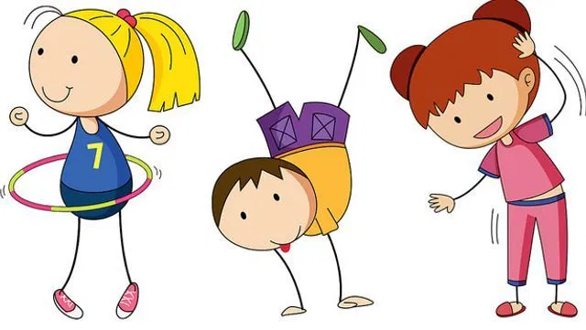
Unidad 1: Aplicar habilidades motrices a las actividades deportivas
Profesor: Juan Codocedo.
Asignatura: Ed. Física.
Cursos: sextos años básicos.

Slide 2
OA11: Practicar actividades físicas y/o deportivas, demostrando comportamientos seguros y un manejo adecuado de los materiales y los procedimientos, como: realizar un calentamiento específico individual o grupal; usar ropa adecuada para la actividad; cuidar sus pertenencias; manipular de forma segura los implementos y las instalaciones.

Slide 4
TEN PRESENTE.

Slide 5
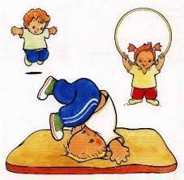
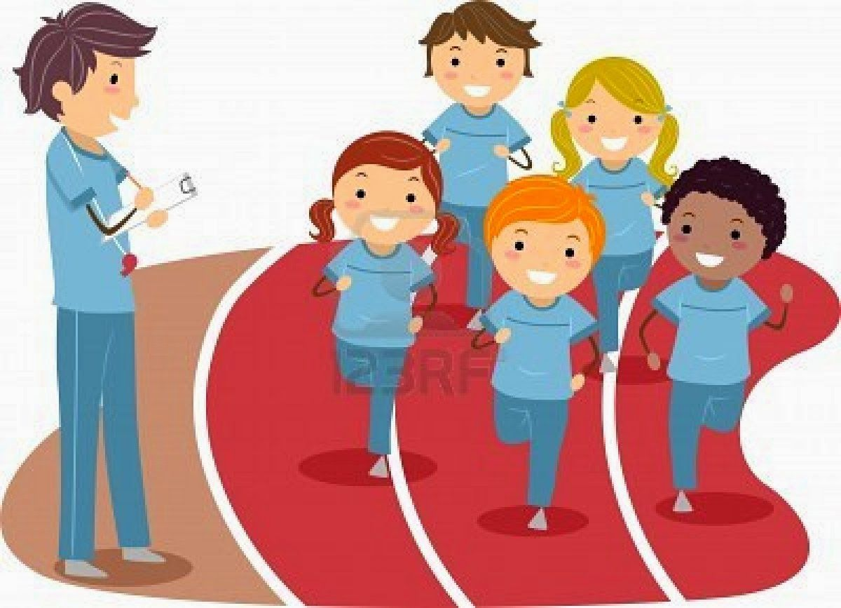

Slide 6
Responde en tu Hoja complementaria de Evaluación Formativa.
1- ¿La realización de Actividad Física, entrega benéficos tales como?
Prevención de enfermedades.
Evitar el sedentarismo
Reducción en riesgo de muerte.
Todas las anteriores.
2- ¿Por qué durante la actividad Física, se produce un aumento de la frecuencia cardiaca?
Aumenta el requerimiento de oxigeno en los músculos.
el corazón se acelera, para enviar mayor cantidad de sangre.
evita accidentes fatales.
A y B son correctas.

